Slide 1

COMPUTER
信息技术基础项目化教程
信息技术基础(Windows11+WPS Office）

Slide 2
单元6 新一代信息技术概述
任务6.1 从文本理解到智能创作
目录
CONTENTS
任务6.2 从扫码解锁到精准导航
任务6.3 量子科技前沿探索

Slide 3
教学目标
1
了解物联网的基本概念。
掌握物联网的体系结构。
能理论联系实际，说出物联网的功能及应用实例。
2
知识
目标
能力
目标
采用演示法、讲授法、练习法、任务驱动法、项目化教学。
教学
方法
素质目标
培养学生对物联网的深入兴趣和探索精神，愿意持续学习和掌握新技术。
3
4

Slide 4
任务要求
从扫码解锁到精准导航：物联网技术提升共享单车用户体验
共享单车，作为近年来共享经济浪潮中的璀璨明星，已深深融入我们的日常生活，无论是校园内穿梭的身影，公交站旁静候的便捷，还是商业街区与住宅小区间的无缝衔接，共享单车都以其独特的魅力成为了城市流动的新风景。而这一切的顺畅运作，离不开多种信息技术的强大支撑，其中物联网技术更是扮演着举足轻重的角色。
在本任务中，我们将深入体验共享单车的使用过程，亲身感受物联网技术如何以其独特的智慧，为人们的出行带来前所未有的便利。从简单的扫码解锁，到精准的导航指引，物联网技术让共享单车不仅仅是交通工具的代名词，更成为了连接人与城市、便捷与智能的桥梁。

Slide 5
学习目标
任务6.2 从扫码解锁到精准导航：物联网技术提升共享单车用户体验
一
了解物联网的基本概念。
二
了解物联网的发展历程。
三
掌握物联网的体系结构。
四
了解物联网典型的应用场景。

Slide 6
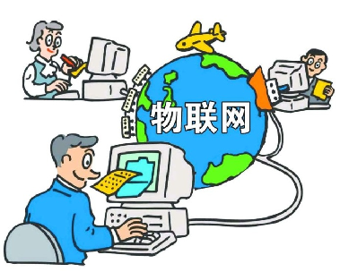
（一）了解物联网的基本概念
1.物联网的概念：
物联网（Internet of Things, IoT）是指通过互联网将各种物理设备（如家用电器、交通工具、工业设备等）连接起来，使它们能够收集和交换数据。

Slide 7
2.物联网的特点：
（1）物联网是物与物的相互连接的网络，互联是其重要特征
（2）物联网能够让物体更具有智慧
（3）物联网大大扩充了人类的沟通范围
（4）物联网可以实现更多智能的应用

Slide 8
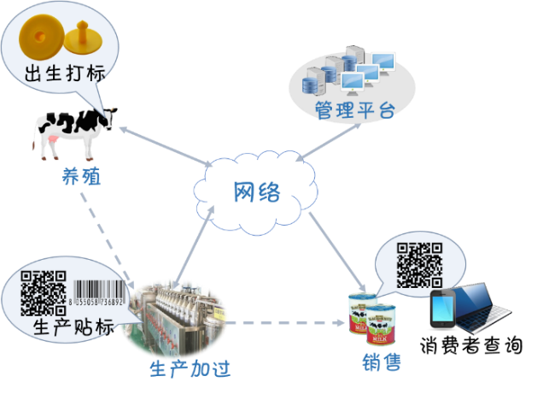
3.物联网的本质：
服 务
（1）深度信息化，信息服务化
物联网的本质在于通过各种信息手段为物理世界赋予信息属性（形成数据），并将数据收集起来形成信息从而进行分析，为特定的目标提供决策、控制服务。这是物联网区别于其他传统电子信息技术的本质特点。
（2）服务传统产业转型升级
物联网是服务于传统产业的，并不是取代传统产业的。同时，传统产业的转型升级对物联网具有很大的依存度。

Slide 9
（二）联网的发展历程：
物联网的概念起源于 1999 年，随着传感器技术、嵌入式系统和无线通信技术的发展，物联网逐渐成为现实。近年来，随着 5G 技术的推广，物联网的应用场景进一步扩大。
时间 | 发展情况
2000 年代初期 | 物联网概念开始被提出。
2000 年代中期 | 物联网技术逐渐成熟，包括传感器、通信协议、数据传输等。
2000 年代后期 | 物联网技术在智能家居、智能交通等领域得到广泛应用。
2010 年代至今 | 物联网技术不断演进，包括边缘计算、区块链、人工智能等。

Slide 10
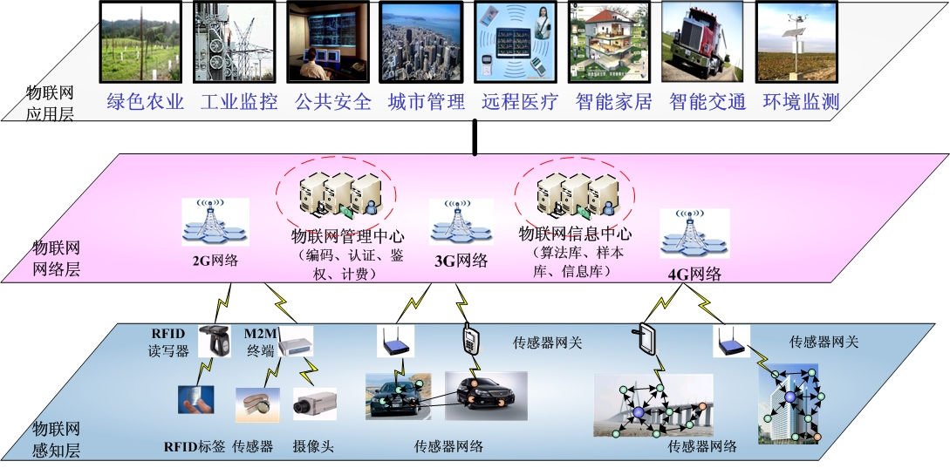
（三）联网的体系结构：
（三）联网的体系结构：
目前业界普遍接受的是三层物联网体系结构，从下到上依次是感知层、网络层和应用层，这也体现出了物联网的三个基本特征，即全面感知、可靠传输和智能处理。
感知层，是物联网三层结构中最基础的一层，主要完成对物体的识别和对数据的采集。
感知层，是物联网三层结构中最基础的一层，主要完成对物体的识别和对数据的采集。
网络层，利用各种接入及传输设备将感知到的信息进行传送。
网络层，利用各种接入及传输设备将感知到的信息进行传送。
应用层，好比是人的大脑，他将收集的信息进行处理，为用户提供丰富的服务。
应用层，好比是人的大脑，他将收集的信息进行处理，为用户提供丰富的服务。

Slide 11
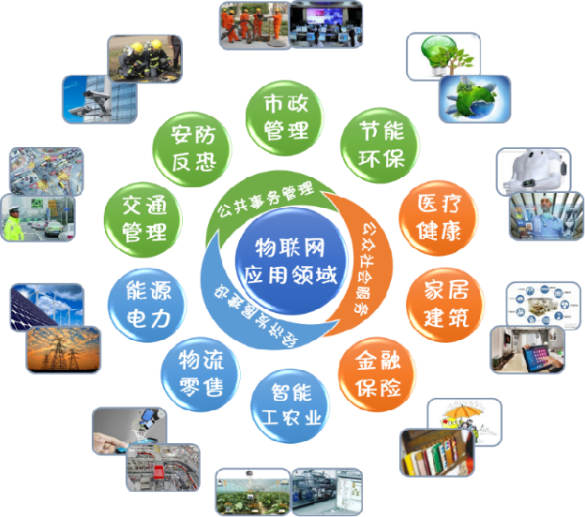
（四）典型的物联网应用领域：

Slide 12
理解物联网的概念、特点
01
课堂小结
掌握物联网的体系结构
02
了解物联网的发展及应用领域
03

Slide 13
COMPUTER
信息技术基础(Windows11+WPS Office）
THANKS

